Slide 1


GEBRUIK CAPTAINSTOOL
TEAMBEHEER

Slide 2

1 Inloggen
De link voor de captainstool is: https://app.teambeheer.nl/
Inloggen via een browser of via de Teambeheer Darts app.
app downloaden in de Google Play Store of de Apple Store.

Slide 3
1 Inloggen kapitein / reservekapitein
Ieder team heeft één inlogcode, bestaande uit:
Teamnummer, Wachtwoord, Pincode
Er zijn geen aparte inlogcodes voor spelers, alleen voor het team.
De captain bepaalt of de code al dan niet met teamgenoten wordt gedeeld.
Je kan het wachtwoord zelf wijzigen via de instellingen in de app

Slide 4
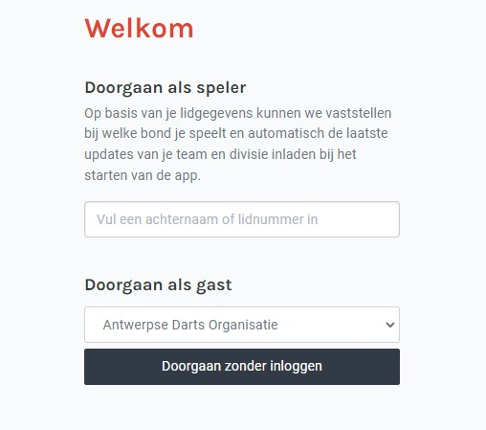
1 Inloggen – spelers & gasten
Spelers of gasten kunnen zich ook aanmelden via de app of browser om o.a.
alle klassementen te raadplegen
OF VIA
WWW.ANTWERPSEDARTSORGANISATIE.BE

Slide 5
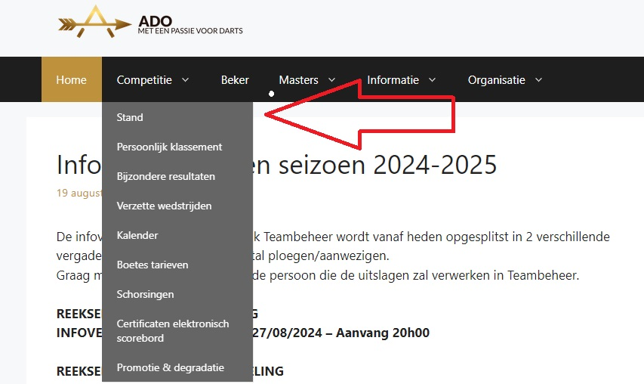
1 Inloggen – spelers & gasten
OF VIA
WWW.ANTWERPSEDARTSORGANISATIE.BE
OF VIA
WWW.ANTWERPSEDARTSORGANISATIE.BE

Slide 6
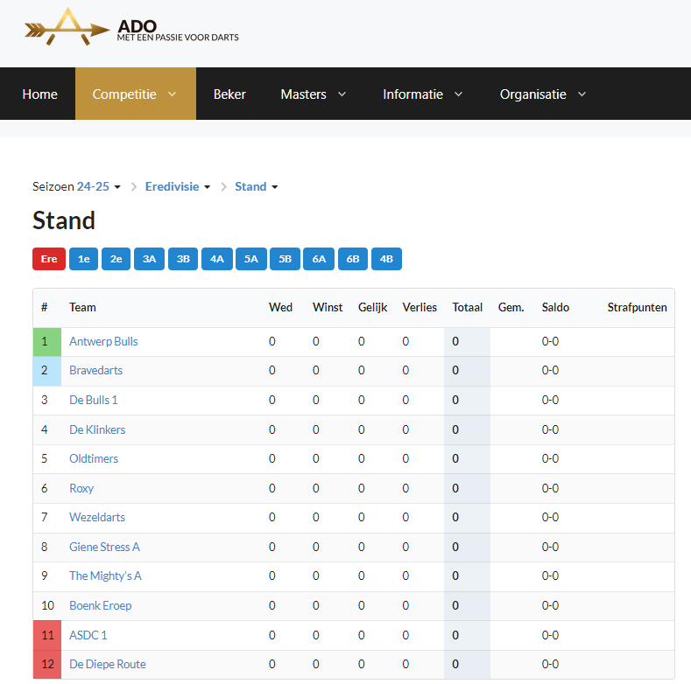
1 Inloggen – spelers & gasten
WWW.ANTWERPSEDARTSORGANISATIE.BE

Slide 7
2 Team E-mail
= MAILADRES INGEGEVEN BIJ DE TEAMINSCHRIJVING
WORDT GEBRUIKT VOOR ALLE COMMUNICATIE VIA TEAMBEHEER
    VERSTUREN INLOGCODES
    AUTOMATISCHE HERINNERINGEN INGEVEN WEDSTRIJDFORMULIER
    NOTIFICATIE VERZETTEN WEDSTRIJDEN
    INTERNE BERICHTEN VAN BESTUUR OF ANDERE CLUBS/PLOEGEN
- KAN GEWIJZIGD WORDEN IN DE APP / WEBBROWSER
- MIJN TEAM -> PROFIEL -> CONTACTGEGEVENS

Slide 8
3 Spelers inschrijven
Mijn team → Spelers → + Speler inschrijven

Slide 9

3 Spelers inschrijven – oud speler
Een oud-speler is bij de dartsbond ingeschreven geweest. De speler is terug te vinden in de
database met een lidnummer. Om de oud-speler in te kunnen schrijven is het lidnummer of de achternaam nodig + de geboortedatum van de speler. De geboortedatum is in beide situaties verplicht.
Lidnummer + Geboortedatum of Achternaam + Geboortedatum
FOUTMELDING
BIJ FOUTIEVE OF
NIET GEKENDE
GEGEVENS

Slide 10
3 Spelers inschrijven – nieuwe speler
U KIEST VOOR “NIEUWE SPELER”
- Indien de speler nog nooit eerder competitie heeft gespeeld in een dartsbond.
- Geen lidnummer heeft
!! Enkel betrekking op de dartsbond en NIET op de club !!!!
Stap 2 : invullen van de persoonsgegevens
Stap 3 : Aanvinken akkoordverklaring
Stap 4 : Betaling uitvoeren
    De inschrijving is pas voltooid als de betaling is uitgevoerd
    LET OP ! NOG NIET SPEELGERECHTIGD
      Moet worden goedgekeurd door het bestuur (penningmeester)

Slide 11
4 Betaling uitvoeren
De betaling kan uitgevoerd worden d.m.v. online Bankcontact.
Zorg ervoor dat je als kapitein ook dus online met bankcontact kan betalen.

Slide 12
4 Betaling uitvoeren

Slide 13
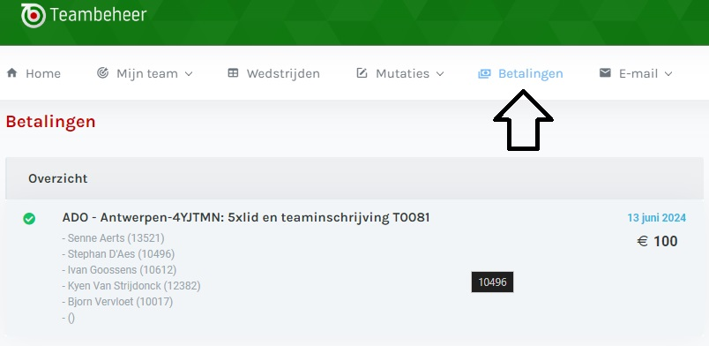
4 Betaling uitvoeren – Kwitantie opvragen

Slide 14
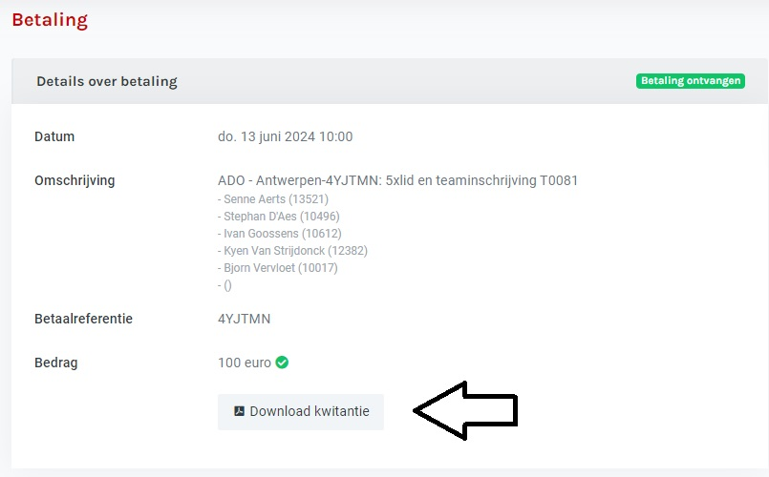
4 Betaling uitvoeren – Kwitantie opvragen

Slide 15
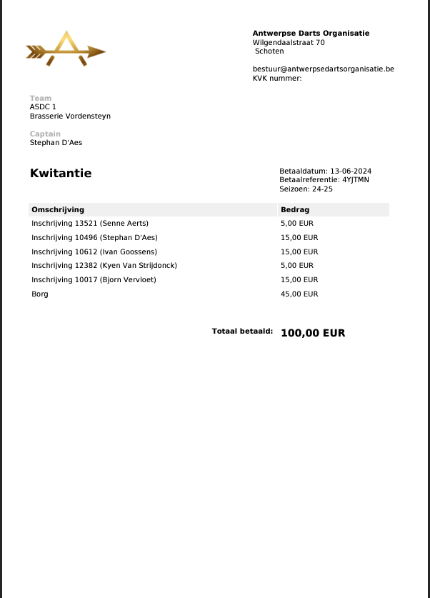
4 Betaling uitvoeren – Kwitantie opvragen

Slide 16
5 Teamwissel – Niet beschikbaar
6 Captainswissel
→ Mutaties → Captainswissel
Beide captains moeten over een correct e-mailadres beschikken

Slide 17
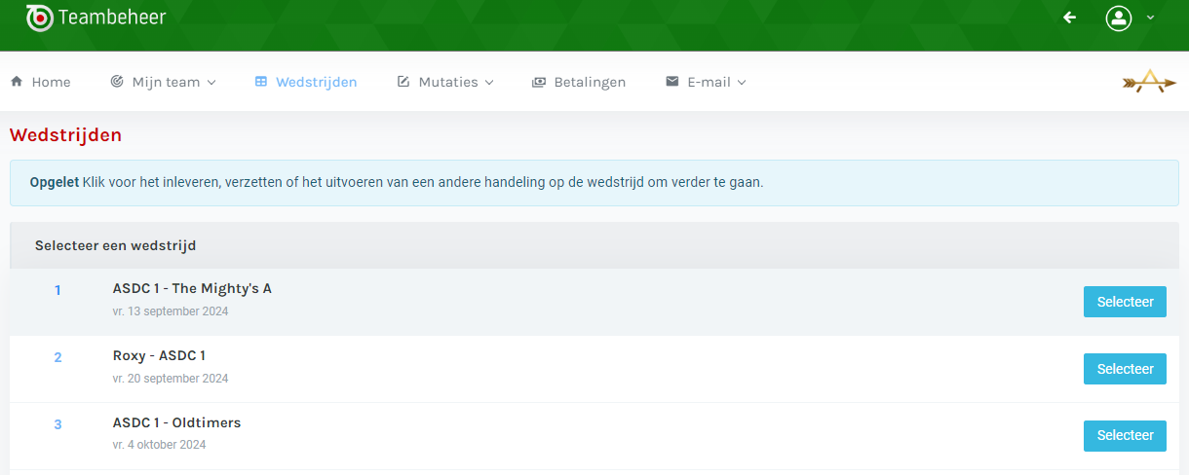
7 Opties bij een wedstrijd
= Alle handelingen die mogelijk zijn bij een wedstrijd staan als optie bij die wedstrijd

Slide 18
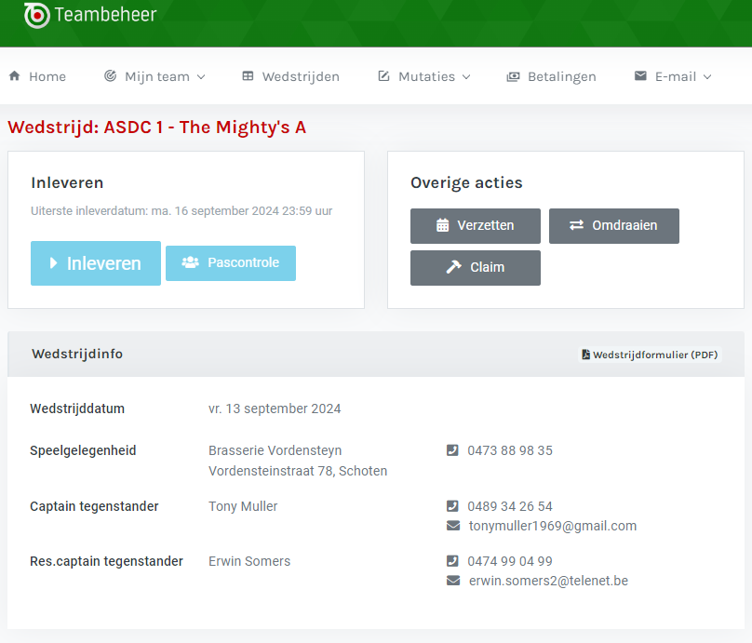
7 Opties bij een wedstrijd
Beschikbaar op de speeldag
Beschikbaar vanaf 19h00

Slide 19
7.1 Wedstrijdformulier invullen en versturen

Slide 20
7.1 Wedstrijdformulier invullen en versturen
Invullen wedstrijdblad bestaat uit 6 verschillende stappen
Stap 1 : Invullen van de eerste 4 singles (namen + resultaat)

Slide 21
7.1 Wedstrijdformulier invullen en versturen
Invullen wedstrijdblad bestaat uit 6 verschillende stappen
Stap 2 : Invullen van de eerste 2 koppels en 4 singles (namen + resultaat)
Stap 3 : Invullen bijzondere resultaten
(indien nog niet gebeurd)
- 180 scores
- 171 scores
- 100+ finishes
- Kortste leg
De bijzondere resultaten kunnen op elk moment
worden ingegeven.

Slide 22
7.1 Wedstrijdformulier invullen en versturen
Invullen wedstrijdblad bestaat uit 6 verschillende stappen
Stap 4 : Opmerking meegeven (eventueel bij twisten of speellocatie niet in orde)
Stap 5 : Overzicht ingevulde resultaten (eventueel aanpassen indien nodig)
Stap 6 : Verklaring dat het formulier naar waarheid werd ingevuld + eindtijd invullen

Slide 23
7.2 Wedstrijdformulier inleveren en matchen
- INLEVEREN = PRINCIPE VAN MATCHEN (OVEREENSTEMMING)
- alle namen, scores en bijzondere scores hetzelfde = automatische goedkeuring
- ongelijkheid = geen automatische goedkeuring
- Beide teams krijgen kans om alsnog resultaat aan te passen naar
naar de ingevoerde uitslag van de tegenpartij.

Slide 24
7.2 Wedstrijdformulier inleveren en matchen
- INLEVEREN = PRINCIPE VAN MATCHEN (OVEREENSTEMMING)
- alle namen, scores en bijzondere scores hetzelfde = automatische goedkeuring
- ongelijkheid = geen automatische goedkeuring
- Beide teams krijgen kans om alsnog resultaat aan te passen naar
naar de ingevoerde uitslag van de tegenpartij.

Slide 25
7.2 Wedstrijdformulier inleveren en matchen

Slide 26
7.2 Wedstrijdformulier inleveren en matchen
Indien de wijzigingen niet worden aanvaard en er geen match is tussen de resultaat neemt de wedstrijdleiding een beslissing !!!

Slide 27
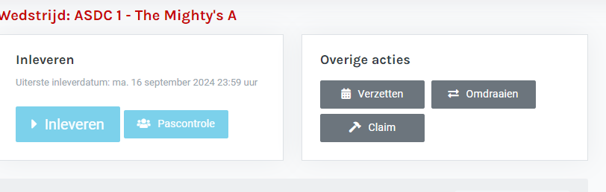
7.3 Pascontrole
Het is mogelijk om op de dag van de wedstrijd de spelerspassen van de tegenstander
in te kijken en te controleren.
Beschikbaar vanaf 19h00
Enkel speelgerechtigde spelers worden in het overzicht getoond
Na 24h00 zijn de spelerspassen niet meer beschikbaar.

Slide 28
7.4 Wedstrijd verzetten
Je kan een wedstrijd verzetten naar de door het bestuur voorziene data.
Hetzij op één van de voorziene inhaalmomenten of op een andere datum.
Wedstrijden van de heenronde dienen afgewerkt te worden voor start terugronde !!
Controleer de beschikbaarheid van het lokaal !!!!!
Laatste 2 wedstrijden van het seizoen kunnen NIET verzet worden !!!!!!!!!

Slide 29
7.4 Wedstrijd verzetten

Slide 30
7.4 Wedstrijd verzetten
Na het indienen van aanvraag om te verzetten krijgt de tegenstander een automatisch bericht op het team e-mailadres. Het verzetten van de wedstrijd moet door de tegenpartij in de captainstool worden behandeld. Na goedkeuring wordt de nieuwe speeldatum wordt doorgevoerd.

Slide 31
7.4 Wedstrijd verzetten
Nieuwe datum = bekend en goedgekeurd door de tegenpartij
Uitstel is automatisch goedgekeurd en kalender aangepast
Nieuwe datum = nog niet bekend (n.n.b.)
→ Aanvrager kiest “inhaaldatum nog niet bekend” in de lijst

Slide 32
7.4 Wedstrijd verzetten
Nieuwe datum = nog niet bekend (n.n.b.)
→ nieuwe datum dient tijdig ingediend te worden door één van beide teams
→ andere team zal dan moeten bevestigen alvorens datum definitief is

Slide 33
7.5 Wedstrijd omdraaien
Neem eerst contact met de tegenstander !
Controleer de beschikbaarheid van het lokaal voor beide data!
Klik omdraaien, selecteer de wedstrijd en geef toelichting (bv lokaal niet beschikbaar) en vervolledig de aanvraag.

Slide 34
7.5 Wedstrijd omdraaien

Slide 35
7.5 Wedstrijd omdraaien
De tegenstander ontvangt weer een mail van teambeheer met een verzoek tot
omdraaien van de wedstrijd en kan deze in de captainstool behandelen.

Slide 36
7.6 Claim indienen
Klik om claim om een claim in te dienen
Reden: Forfait of een wedstrijd die door omstandigheden niet volledig is afgewerkt
NOOIT EEN RESULTAAT INVULLEN BIJ FORFAIT
OF INDIEN DE WEDSTRIJD NIET VOLLEDIG
IS AFGEWERKT.
!! CONTACTEER DE WEDSTRIJDLEIDING !!

Slide 37
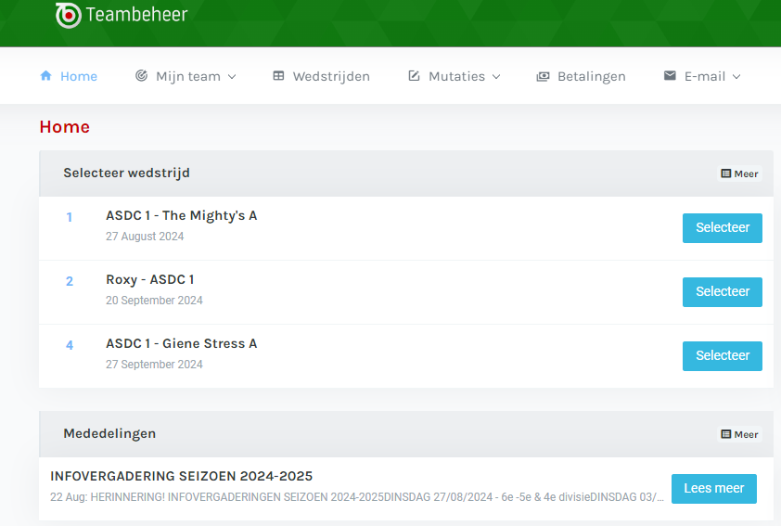
8. Communicatie via teambeheer
Het bestuur zal vooral vanuit Teambeheer communiceren naar de kapiteins
Mail
  U ontvangt een mail vanuit teambeheer vanwege het bestuur
2. Mededeling
U ontvangt een bericht in de app bij mededelingen

Slide 38
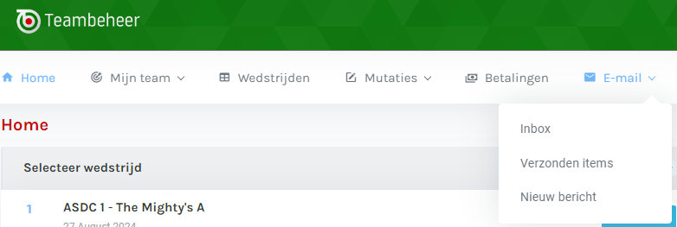
8. Communicatie via teambeheer
Kapiteins kunnen ook zelf communiceren via de captainstool app/browser

Slide 39
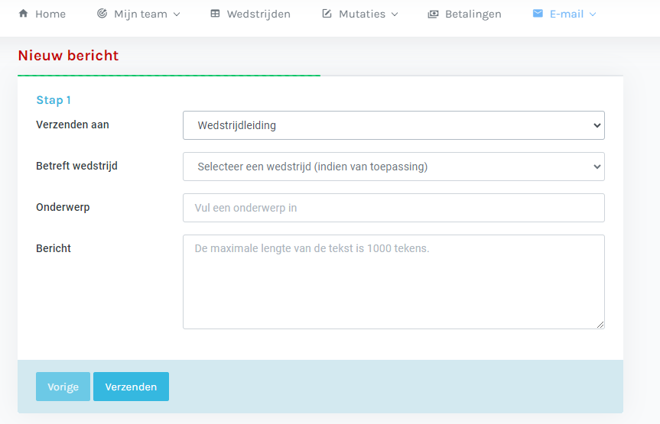
8. Communicatie via teambeheer
Kapiteins kunnen ook zelf communiceren via de captainstool app/browser

Slide 40
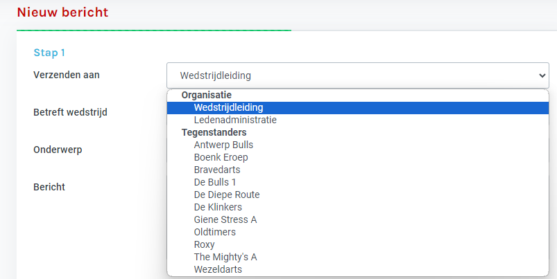
8. Communicatie via teambeheer
Kapiteins kunnen ook zelf communiceren via de captainstool app/browser

Slide 41
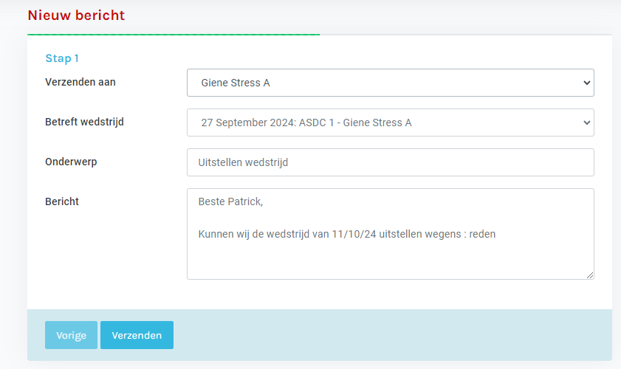
8. Communicatie via teambeheer
Kapiteins kunnen ook zelf communiceren via de captainstool app/browser

Slide 42

8. Rondvraag

Slide 43
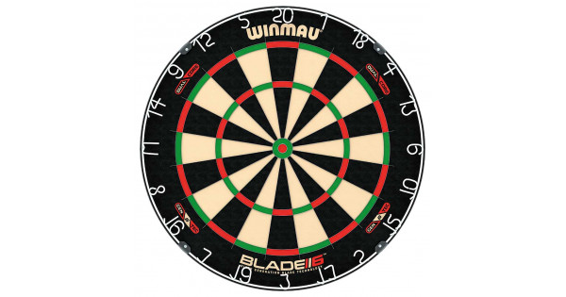
9. Uitdelen cadeau ploegen

Slide 44

Respecteer de tegenstander,
respecteer het spel
& respecteer jezelf

